Slide 1

Бюджет для граждан на 2024 год
внутригородское муниципальное образование города федерального значения Санкт-Петербурга поселок Солнечное
БЮДЖЕТ
форма образования и расходования денежных средств, предназначенных для финансового обеспечения задач и функций органов местного самоуправления
Сбалансированный бюджет
расходы равны его доходам, оптимальное состояние
Бюджетный дефицит
превышение расходов бюджета над его доходами
Профицит бюджета
превышение доходов бюджета над его расходами

Slide 2
Бюджет для граждан на 2024 год
внутригородское муниципальное образование города федерального значения Санкт-Петербурга поселок Солнечное
Составление проекта бюджета
(финансовый орган - МА МО пос. Солнечное)
Рассмотрение и утверждение
(представительный органа муниципального образования - МС МО пос. Солнечное)
Исполнение бюджета
(реализация запланированных муниципальных программ - МА МО пос. Солнечное)
Отчет об исполнении бюджета
(финансовый орган - МА МО пос. Солнечное)
Рассмотрение и утверждение отчета об исполнении бюджета (представительный органа муниципального образования - МС МО пос. Солнечное)
БЮДЖЕТНЫЙ ПРОЦЕСС
это цикл, длиной 12 месяцев, включающий ежегодное формирование и исполнение бюджета

Slide 3
Бюджет для граждан на 2024 год
внутригородское муниципальное образование города федерального значения Санкт-Петербурга поселок Солнечное
ДОХОДЫ БЮДЖЕТА
поступающие в бюджет денежные средства
Объем поступлений доходов в бюджет внутригородского муниципального образования
города федерального значения Санкт-Петербурга поселок Солнечное по видам доходов на 2024 год

Slide 4
Бюджет для граждан на 2024 год
внутригородское муниципальное образование города федерального значения Санкт-Петербурга поселок Солнечное
РАСХОДЫ БЮДЖЕТА
выплачиваемые из бюджета денежные средства
Расходы на реализацию непрограммных направлений деятельности
1. расходы на содержание и обеспечение деятельности органов местного самоуправления ВМО
2. расходы на выплату денежной компенсации депутатам МС, осуществляющим свои полномочия но непостоянной основе
3. резервный фонд местной администрации
4. прочие непрограммные расходы: уплата членских взносов, обучение муниципальных служащих, пенсии и доплаты
Расходы на реализацию муниципальных программ
муниципальная программа - документ стратегического планирования, содержащий комплекс планируемых мероприятий, взаимоувязанных по задачам, срокам осуществления, исполнителям и ресурсам и обеспечивающих наиболее эффективное достижение целей и решение задач социально-экономического развития муниципального образования
Расходы на реализацию отдельных государственных полномочий Санкт-Петербурга
1. выполнение отдельных государственных полномочий Санкт-Петербурга по организации и осуществлению деятельности по опеке и попечительству
2. выполнение отдельного государственного полномочия Санкт-Петербурга по определению должностных лиц, уполномоченных составлять протоколы об административных правонарушениях, и составлению протоколов об административных правонарушениях

Slide 5
Бюджет для граждан на 2024 год
внутригородское муниципальное образование города федерального значения Санкт-Петербурга поселок Солнечное
Объем расходов бюджета внутригородского муниципального образования
города федерального значения Санкт-Петербурга поселок Солнечное по направлениям на 2024 год

Slide 6
Бюджет для граждан на 2024 год
внутригородское муниципальное образование города федерального значения Санкт-Петербурга поселок Солнечное
Расходы на реализацию муниципальных программ в 2024 году
МП мероприятий, направленных на решение вопроса национальной безопасности и правоохранительной деятельности ВМО города федерального значения Санкт-Петербурга поселок Солнечное
на 2024 год
671,0 тыс. руб.
МП мероприятий, направленных на решение вопроса местного значения по организации и финансированию временного трудоустройства несовершеннолетних в возрасте от 14 до 18 лет в свободное от учебы время ВМО города федерального значения Санкт-Петербурга поселок Солнечное
на 2024 год
254,1 тыс. руб.
МП мероприятий, направленных на решение вопроса местного значения по текущему ремонту и содержанию дорог, расположенных в пределах территории ВМО города федерального значения Санкт-Петербурга поселок Солнечное на 2024 год
9 986,6 тыс. руб.
МП мероприятий, направленных на решение вопроса местного значения в организации благоустройства территории ВМО города федерального значения Санкт-Петербурга поселок Солнечное
на 2024 год
5 671,1 тыс. руб.
МП мероприятий, направленных на решение вопроса местного значения в сфере озеленения на территории ВМО города федерального значения Санкт-Петербурга поселок Солнечное
на 2024 год
936,4 тыс. руб.
МП мероприятий, направленных на решение вопроса местного значения в организации благоустройства земельных участков, расположенных в границах ВМО города федерального значения Санкт-Петербурга поселок Солнечное, находящихся в государственной собственности Санкт-Петербурга, а также земель и земельных участков, государственная собственность на которых не разграничена на 2024 год
5 200,0 тыс. руб.
МП мероприятий,
направленных на решение вопроса молодежной политики и проведении работ по военно-патриотическому воспитанию граждан ВМО города федерального значения Санкт-Петербурга поселок Солнечное на 2024 год
495,0 тыс. руб.

Slide 7
Бюджет для граждан на 2024 год
внутригородское муниципальное образование города федерального значения Санкт-Петербурга поселок Солнечное
Расходы на реализацию муниципальных программ в 2024 году
МП мероприятий, направленных на решение вопросов местного значения по организации и проведении досуговых мероприятий для жителей ВМО города федерального значения Санкт-Петербурга поселок Солнечное на 2024 год
2 810,0 тыс. руб.
МП мероприятий, направленных на решение вопросов местного значения по организации и проведению местных и участию в организации и проведении городских праздничных и иных зрелищных мероприятий для жителей ВМО города федерального значения Санкт-Петербурга поселок Солнечное на 2024 год
2 365,0 тыс. руб.
МП мероприятий, направленных на решение вопроса местного значения по обеспечение условий для развития на территории МО физической культуры и массового спорта, организация и проведение официальных физкультурных мероприятий, физкультурно-оздоровительных мероприятий и спортивных мероприятий ВМО города федерального значения Санкт-Петербурга поселок Солнечное на 2024 год
1 017,4 тыс. руб.
МП мероприятий, направленных на решение вопроса местного значения по учреждению печатного средства массовой информации для опубликования муниципальных правовых актов, обсуждения проектов муниципальных правовых актов по вопросам местного значения, доведения до сведения жителей МО официальной информации о социально-экономическом и культурном развитии муниципального образования, о развитии его общественной инфраструктуры и иной официальной информации ВМО города федерального значения Санкт-Петербурга поселок Солнечное на 2024 год
879,4 тыс. руб.
МП мероприятий, направленных на решение вопросов формирования архивных фондов органов местного самоуправления ВМО города федерального значения Санкт-Петербурга поселок Солнечное
на 2024 год
930,0 тыс. руб.
МП мероприятий, направленных на доведение до сведения жителей муниципального образования официальной информации о социально-экономическом и культурном развитии МО о развитии его общественной инфраструктуры и иной официальной информации на 2024 год
205,0 тыс. руб.
МП мероприятий, направленных на решение вопросов социальной политики ВМО города федерального значения Санкт-Петербурга поселок Солнечное на 2024 год
240,0 тыс. руб.

Slide 8
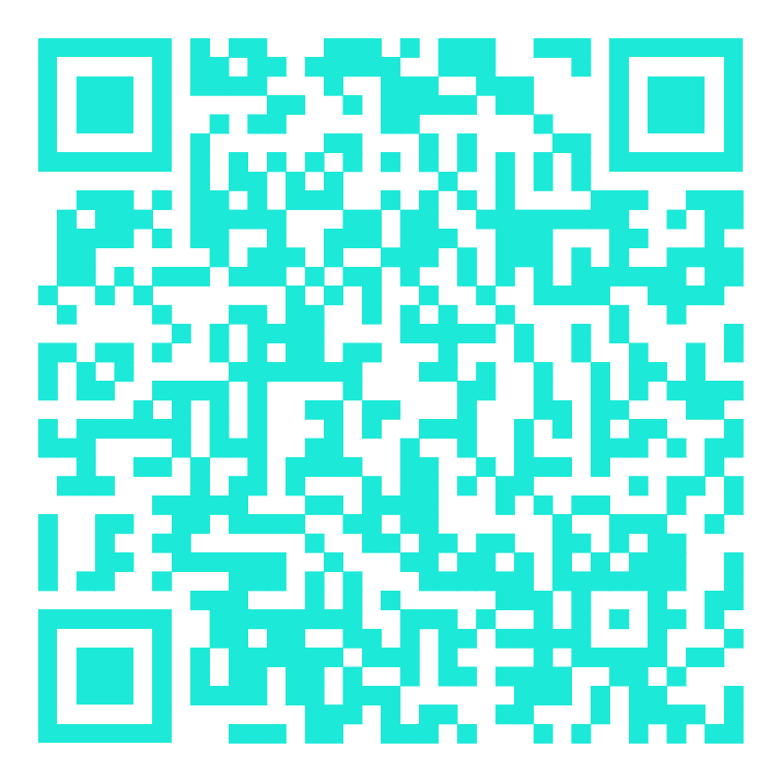
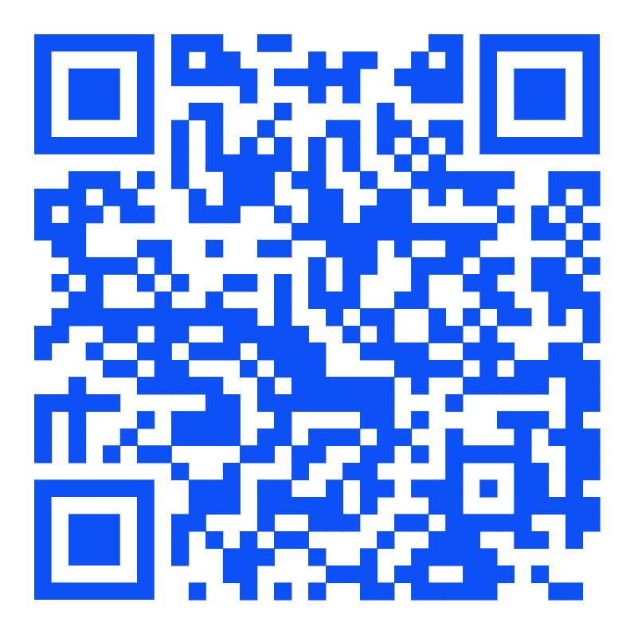
Присоединяйтесь к нам!
Официальный сайт
Группа вконтакте

